Slide 1

27 мая
Международный день школьных библиотек

Slide 2
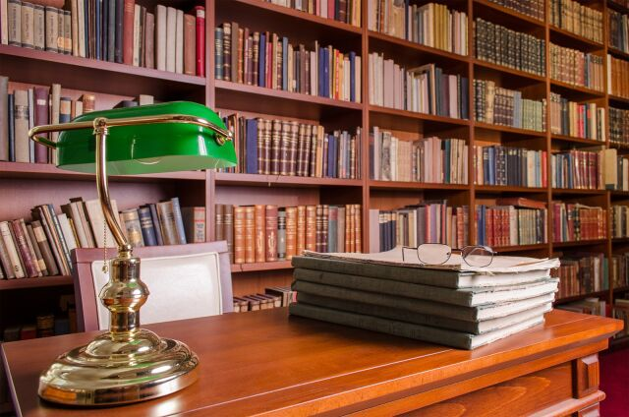
27 мая 1995 года Президент РФ Борис Ельцин установил своим Указом № 539 Общероссийский День Библиотек

Slide 3

В Указе говорится: «Учитывая большой вклад российских библиотек в развитие отечественного просвещения, науки и культуры и необходимость дальнейшего повышения их роли в жизни общества, постановляю: Установить общероссийский День библиотек и отмечать его 27 мая, приурочив эту дату ко дню основания в 1795 году первой государственной общедоступной библиотеки России — Императорской публичной библиотеки, ныне Российской национальной библиотеки»

Slide 4
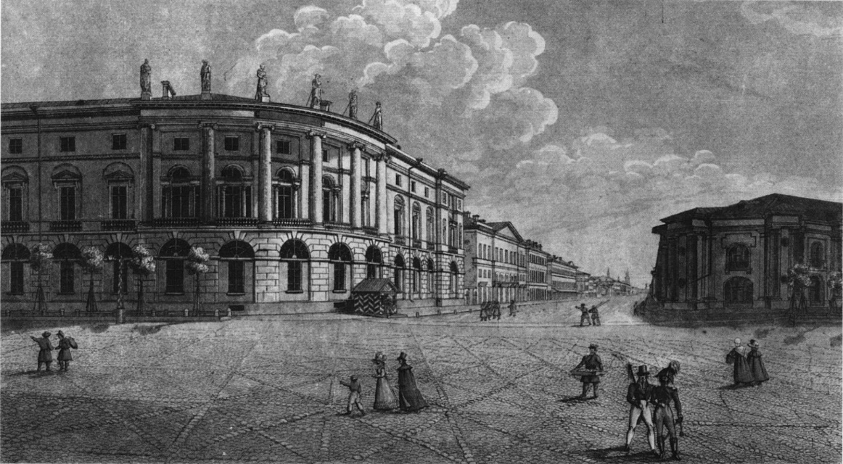
Считается, что самая первая библиотека на Руси была основана Ярославом Мудрым в 1037 году, затем появились монастырские библиотеки, где к концу 16 века было сосредоточено около 37% всего книжного фонда страны, составлявшего 260-350 тысяч экземпляров.
С середины 17 века формировались первые библиотеки светского характера — царских приказов.

Slide 5

Эмблема дня
Эмблема Международного Дня Школьных Библиотек представляет собой цветок с шестью лепестками, изображенный на фоне раскрытой книги.

Slide 6

Как празднуют Международный День Школьных Библиотек в разных странах мира
Чехия
Интервьюирование учителей учениками о любимых книгах. Конкурс на самую забавную суперобложку для произведений классической литературы. Выставка литературы на иностранных языках. Конкурс на быстрый перевод книжных заголовков. Выставка редких и старинных книг из фондов библиотеки. Выставка – презентация лучшей Десятки книг.

Slide 7

Празднование Международного Дня Школьных Библиотек
Австрия:
Работа волонтеров в школьной библиотеке.
Книжные и фотовыставки
Библиотечные уроки и классные часы.

Slide 8


Празднование Международного Дня Школьных Библиотек
Великобритания:
Конкурс на лучшую фотографию о праздновании Международного Дня Школьных Библиотек в школе.

Slide 9

Празднование Международного Дня Школьных Библиотек
Нидерланды:
Конкурс изготовленных своими руками суперобложек для любимых книжек. В конкурсе принимают участие более 350 учеников.

Slide 10

Празднование
Международного Дня Школьных Библиотек
Румыния:
Чтение книг в библиотеке (ученики 2-4 классов)
Изготовление закладок в подарок учителям, родителям и для обмена между учениками из других школ.

Slide 11

Празднование Международного Дня Школьных Библиотек
Канада:
Имеет свой Национальный День Школьных Библиотек, который отмечается также каждый четвертый понедельник октября ежегодно, начиная с 2003 г. Авторские встречи.
Конкурсы поэзии. Фотоконкурсы.
Обмен книжными закладками между школами. Благотворительные акции.

Slide 12

Празднование
Международного Дня Школьных Библиотек
Гон Конг
Книжная ярмарка. Встречи с писателями и фотографами. Опрос учеников на тему, какую роль играет школьная библиотека в их образовании. Изготовление и обмен книжными закладками между своими школами и школами из других стран. Нидерланды Конкурс изготовленных своими руками суперобложек для любимых книжек. В конкурсе принимают участие более 350 учеников.

Slide 13
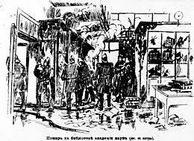
История школьных библиотек в нашей стране насчитывает несколько веков. Первая учебная библиотека на Руси появилась в 1630-е годы при Киево-Могилянской академии. В период правления Петра Первого была создана библиотека при Академии Наук. Тогда же появились и первые школьные библиотеки: «При школах надлежит быть библиотеке довольной, ибо без библиотеки Академия яко без души».

Slide 14
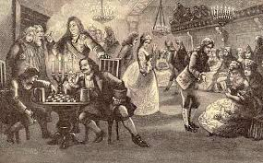
В 1830-х годах в России действовало 62 гимназических библиотеки и несколько десятков при уездных училищах. В 1930-х годах в нашей стране насчитывалось уже свыше
44 тысяч школьных библиотек. В настоящее время в России в образовательных учреждениях функционирует более 62 тысяч библиотек.

Slide 15
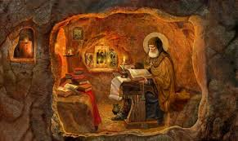
Само слово “библиотека” в Древней Руси почти не употреблялось. Впервые оно встречается в знаменитой “Геннадиевской библии”, которая была переведена и переписана в Новгороде в самом конце 15 века (1499 г.). Термин этот был для русских людей непривычным, поэтому на полях против него переводчик делал пояснение:
“книжный дом”. Второй раз термин встречается в начале 17 века (1602 год ) в Соловецкой летописи, которая сообщала : “Построена у соборской церкви в паперти каменная палата для библиотеки».

Slide 16
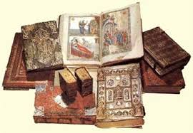
Что же касается первого летописного указания на библиотеки, то оно относится к 1037 году, когда Ярослав Мудрый собрал писцов для перевода греческих и переписки уже имеющихся славянских книг, приказав хранить их в Софийском соборе в Киеве. Созданная таким образом первая библиотека на Руси в последующие годы росла и обогащалась книжными сокровищами

Slide 17
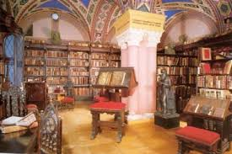
В 1830-х годах в России действовало 62 гимназических библиотеки и несколько десятков при уездных училищах. В 1930-х годах в нашей стране насчитывалось уже свыше 44 тысяч школьных библиотек. В настоящее время в России в образовательных учреждениях функционирует более 62 тысяч библиотек.

Slide 18
В России Международный месячник школьных библиотек впервые провели в 2008 году. Тогда его девизом стали слова «Школьная библиотека — на повестке дня». В тот год была заложена основа традиционной программы месячника. В неё вошли съезды школьных библиотекарей, презентации профессии «педагог-библиотекарь», чествование ветеранов библиотечного дела, обучающие семинары, многочисленные мероприятия для школьников (конкурсы, конференции, выставки, сборы книг) и их родителей и учителей. И эти традиции празднования сохраняются и сегодня и приобретают все более массовый характер. Главным событием месячника в России остается Форум школьных библиотекарей, который проходит в Михайловском (Пушкинский заповедник в Псковской области).

Slide 19

Дом книг
О, сколько в этом доме книг!
Внимательно всмотрись –
Здесь тысячи друзей твоих
На полках улеглись.
Они поговорят с тобой
И ты, мой юный друг,
Весь путь истории земной
Как бы увидишь вдруг…
(С. Михалков)

Slide 20
Пословицы и поговорки о книге:
Будешь книги читать – будешь все знать.
Выбирай книгу так, как выбираешь друга.
Дом, в котором нет книги, подобен телу, лишенному души.
Иная книга обогащает, а иная – с пути совращает.
Книга – лучший товарищ.
Книга в счастье украшает, а в несчастье утешает.
Книга для ума, что теплый дождь для всходов.
Книга подобна воде: дорогу пробьет везде.
Книга твой друг, без нее как без рук.
Книги не говорят, а правду сказывают.
Книги не любят, когда их чтут, а любят, когда их читают.

Slide 21
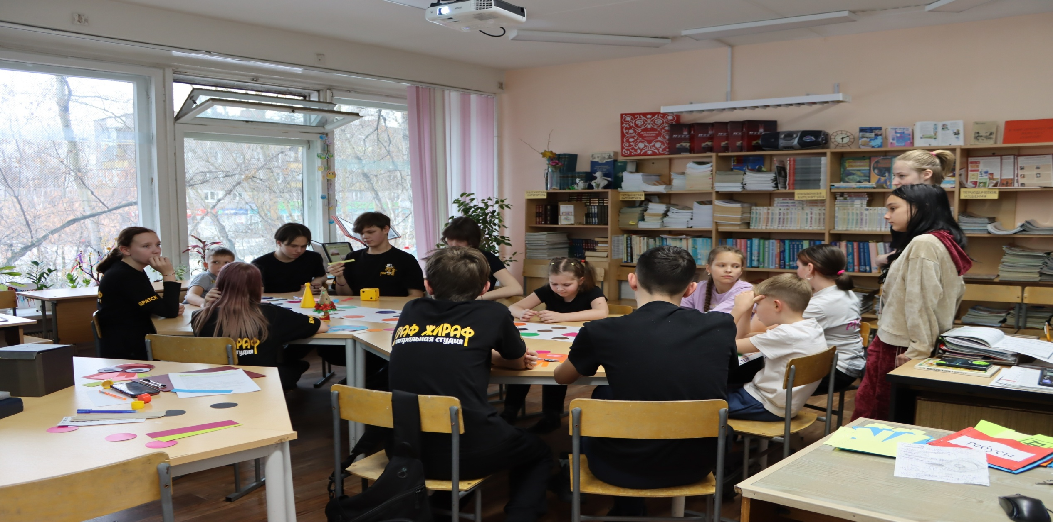
Библиотечное занятие

Slide 22
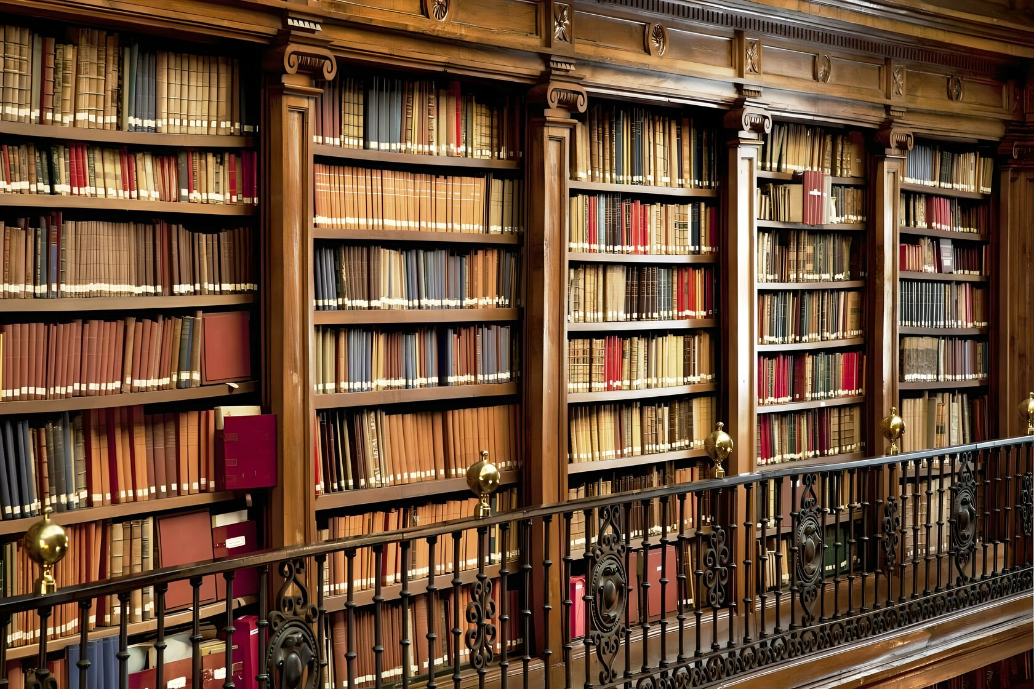
Спасибо за внимание!

